Slide 1
ÁRVORES AVL
Sérgio Canuto - sergio.canuto@ifg.edu.br

Slide 2
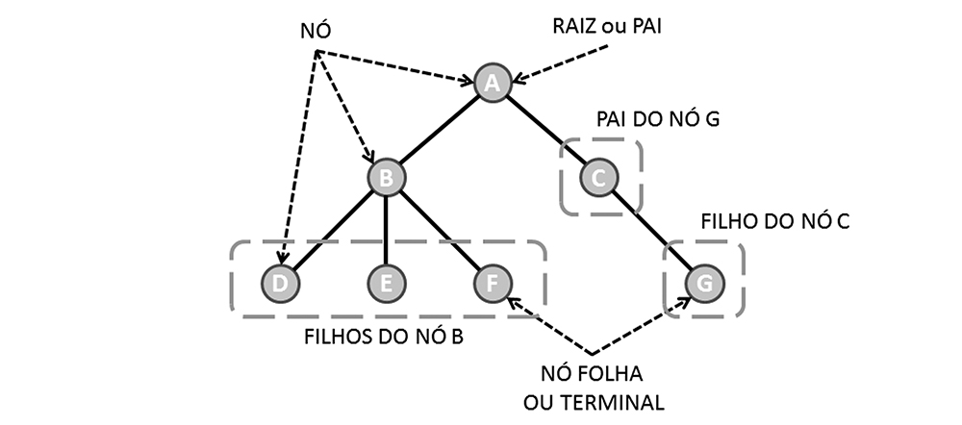
Relembrando… Árvores - Definição

Slide 3
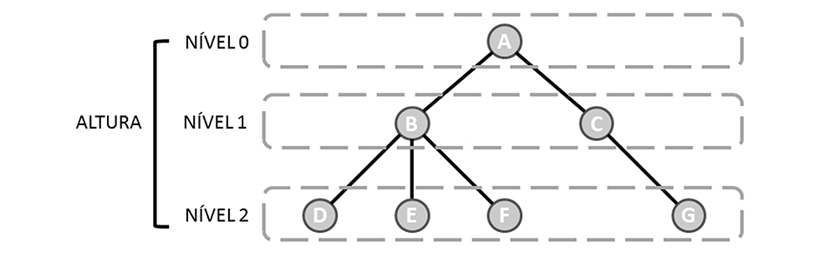
Altura e nível da árvore
O nível é dado pelo número de arestas que existem no caminho entre esse nó e a raiz

Slide 4
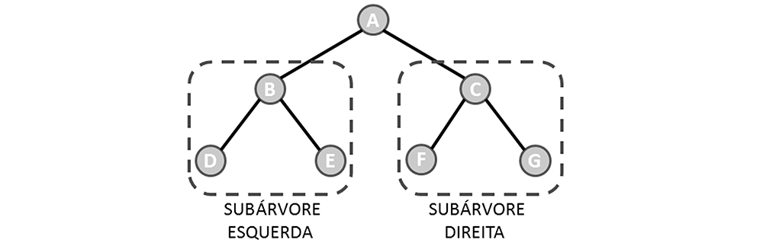
Árvore Binária
Uma árvore binária é um tipo especial de árvore em que cada nó pode possuir nenhuma, uma ou no máximo duas subárvores: a subárvore da esquerda e a da direita. Caso o nó possua nenhuma subárvore, este será um nó folha.

Slide 5
Tipos de Árvore
Árvore binária.
Árvore AVL.
Árvore rubro-negra.
Árvore B, B+ e B*.
Árvore 2-3.
Árvore 2-3-4.
Quadtree.
Octree.
etc.

Slide 6
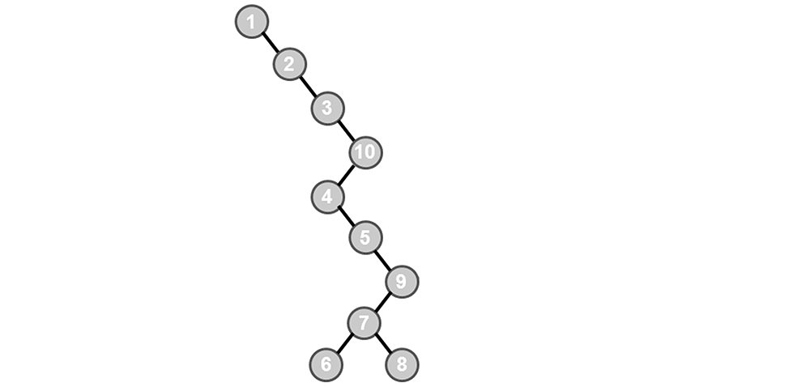
Árvore AVL
Antes de 1962: só árvore binária -- complexidade da busca: O(n)

Slide 7
Árvore AVL
A árvore AVL é um tipo de árvore binária balanceada com relação à altura das suas subárvores.
Ela foi criada por Adelson-Velskii e Landis (1962)
Primeira árvore balanceada criada!
Permite o rebalanceamento local da árvore, ou seja, apenas a parte afetada pela inserção ou remoção é rebalanceada.
Para manter o balanceamento, a árvore AVL faz uso de rotações simples ou duplas na etapa de rebalanceamento, o qual ocorre a cada inserção ou remoção.

Slide 8
Árvore AVL
A Árvore AVL busca manter-se como uma árvore binária quase completa.
O custo máximo da busca é O(log N)
O objetivo das operações de rotação é acertar o fator de balanceamento (ou fb) de cada nó, restituindo assim o equilíbrio da árvore.
O fator de balanceamento nada mais é do que a diferença das alturas das subárvores esquerda e direita de um nó.

Slide 9
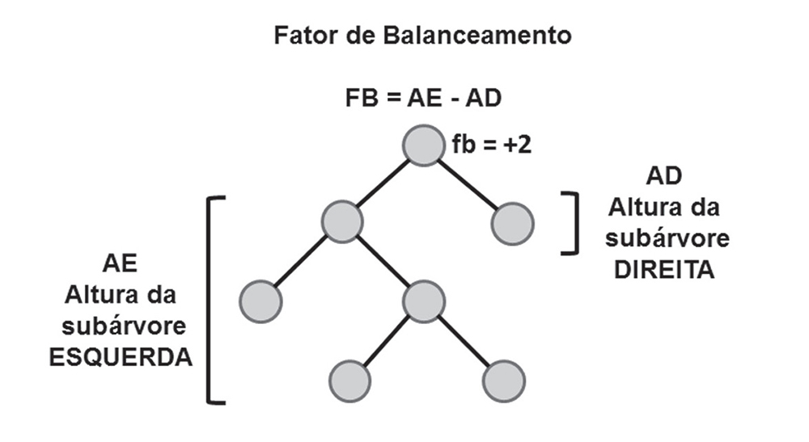
Árvore AVL
AE=2 AD=0

Slide 10
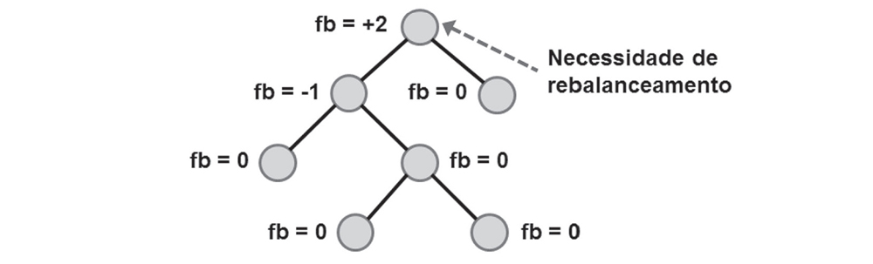
Árvore AVL

Slide 11
Árvore AVL
Caso uma das subárvores de um nó não exista, então a altura desta subárvore será igual a -1.
Se o fator de balanceamento for maior do que +1 ou menor do que -1 em um nó da árvore AVL, então a árvore deve ser balanceada naquele nó.

Slide 12
Árvore AVL
O “Balanceamento” de uma árvore AVL: Uma árvore binária de busca (ABB) é uma AVL quando, para qualquer um de seus nós, a diferença entre as alturas de suas subárvore direita e esquerda é no máximo 1 (-1 <= fb <= 1).

Slide 13
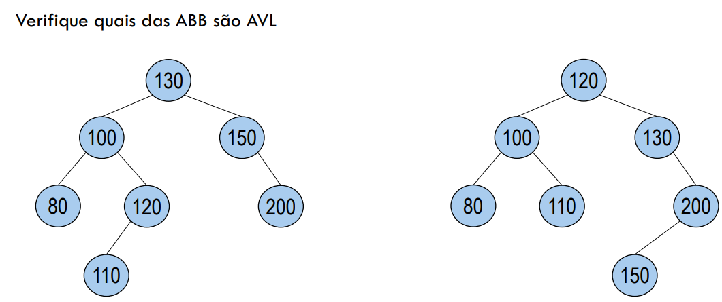
Árvore AVL - Questão:

Slide 14
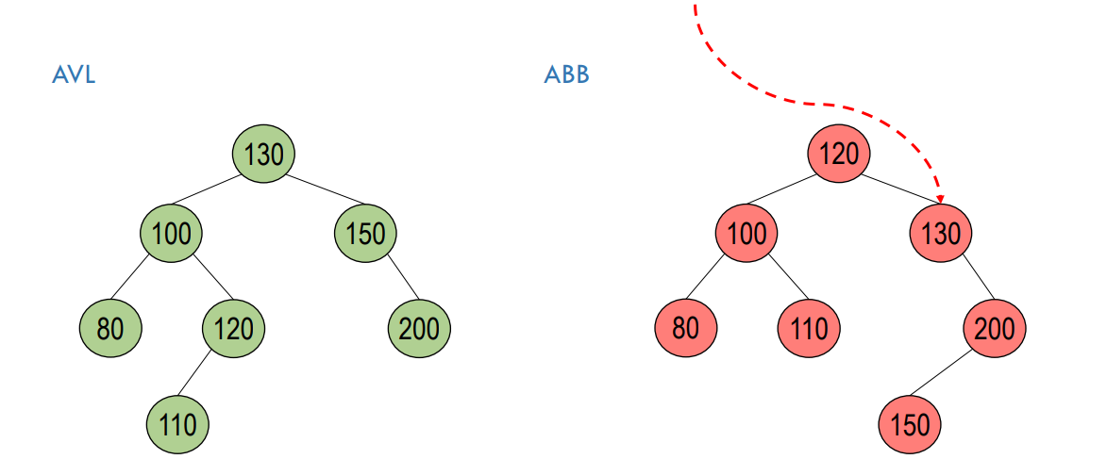
Árvore AVL - Questão:
fb=AE-AD=-1-1=-2

Slide 15
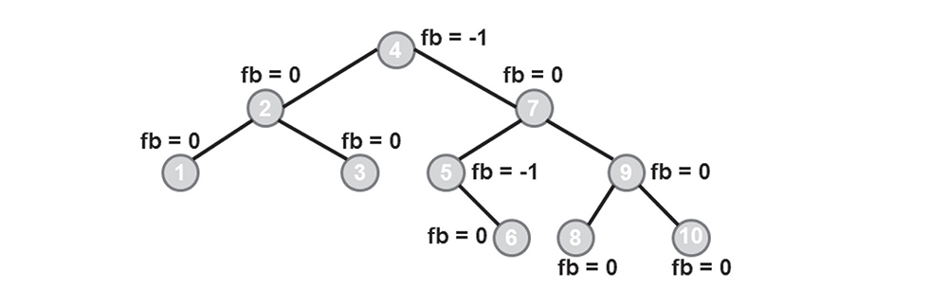
Árvore AVL
Árvore Desbalanceada Árvore Balanceada

Slide 16
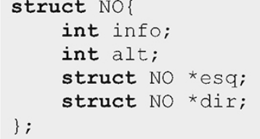
Árvore AVL
O que precisamos de diferente?
Definir nosso nó:

Slide 17
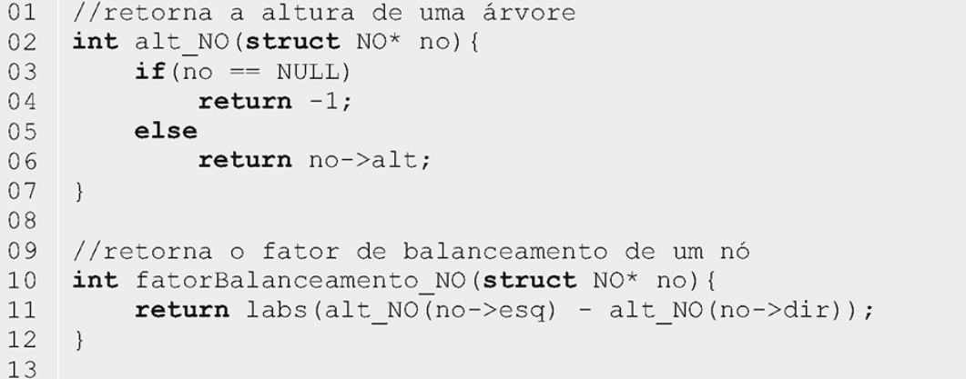
Árvore AVL
Funções auxiliares para altura, FB

Slide 18
Árvore AVL
Com respeito à implementação, das funções, com exceção das funções de inserção e remoção, as demais funções da árvore AVL são implementadas de forma idêntica às da árvore binária.
Inserção e Remoção:
Dependem de operações de rotação que garantem o balanceamento!
As rotações são aplicadas no ancestral mais próximo do nó inserido cujo fator de balanceamento passa a ser +2 ou -2.

Slide 19
Árvore AVL
Suponha que inseri o nó “?” abaixo. Qual seria o novo FB dos nós? Precisaria de rotação?
?

Slide 20
Árvore AVL - Rotações
A operação básica usada para balancear uma árvore AVL é a rotação. É por meio dela que a árvore AVL busca manter-se como uma árvore binária quase completa. Ao todo, existem dois tipos de rotação: simples e dupla. Os dois tipos diferem entre si pelo sentido da inclinação entre o nó pai e filho:
Rotação simples: o nó desbalanceado (pai), seu filho e o seu neto estão todos no mesmo sentido de inclinação.
Rotação dupla: o nó desbalanceado (pai) e seu filho estão inclinados no sentido inverso ao neto. Equivale a duas rotações simples.
Além disso, existem duas rotações simples e duas duplas:
Rotação simples à direita ou rotação LL.
Rotação simples à esquerda ou rotação RR.
Rotação dupla à direita ou rotação LR.
Rotação dupla à esquerda ou rotação RL.

Slide 21
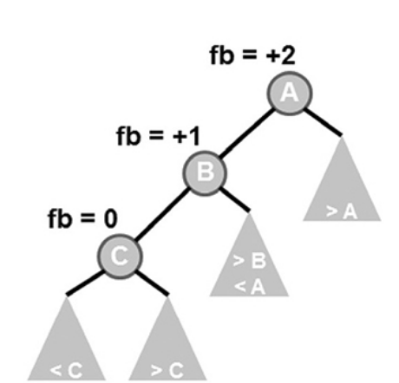
Árvore AVL - Rotação LL
A rotação LL (left-left insertion), ou rotação simples à direita, ocorre quando um novo nó é inserido na subárvore da esquerda do filho esquerdo de A, que é o nó desbalanceado.
Neste caso, é necessário fazer uma rotação à direita, de modo que:
O nó intermediário B ocupe o lugar de A,
A se torne a subárvore direita de B,
e a subárvore à direita de B se torne a subárvore à esquerda de A.

Slide 22
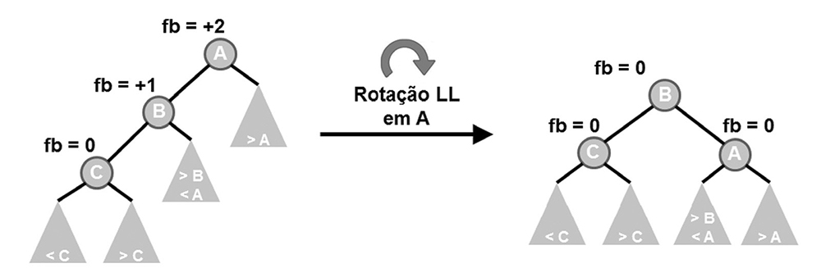
Árvore AVL - Rotação LL
A rotação LL, ou rotação simples à direita, ocorre quando um novo nó é inserido na subárvore da esquerda do filho esquerdo de A, que é o nó desbalanceado. Neste caso, é necessário fazer uma rotação à direita, de modo que o nó intermediário B ocupe o lugar de A, e A se torne a subárvore direita de B, e a subárvore à direita de B se torne a subárvore à esquerda de A.

Slide 23
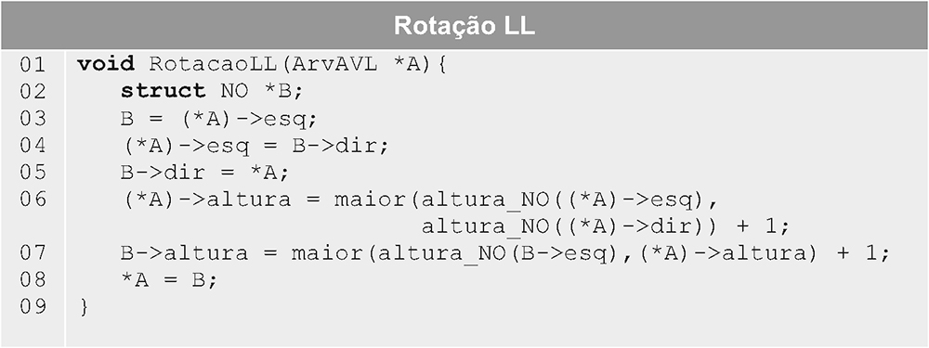
Árvore AVL - Rotação LL
A rotação LL, ou rotação simples à direita, ocorre quando um novo nó é inserido na subárvore da esquerda do filho esquerdo de A, que é o nó desbalanceado. Neste caso, é necessário fazer uma rotação à direita, de modo que o nó intermediário B ocupe o lugar de A, e A se torne a subárvore direita de B

Slide 24
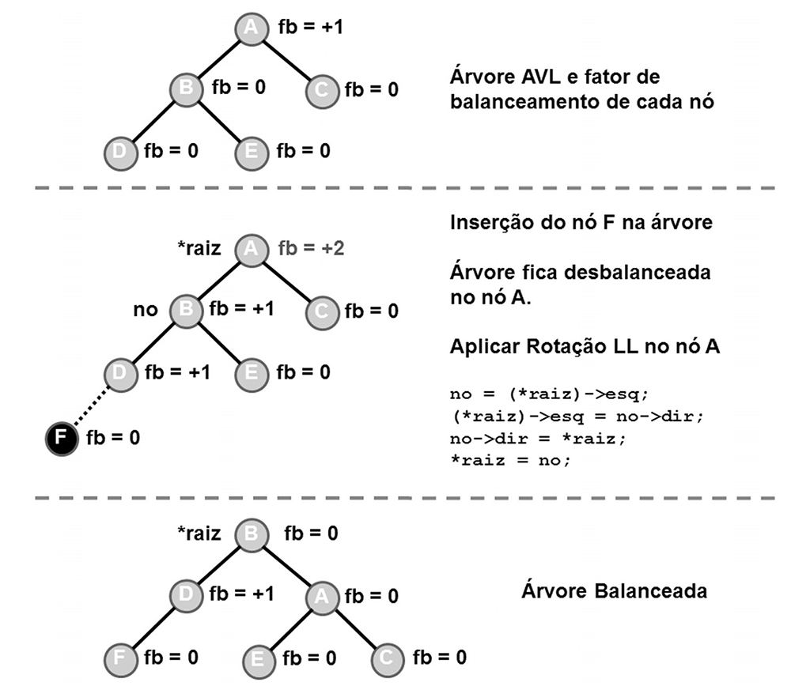
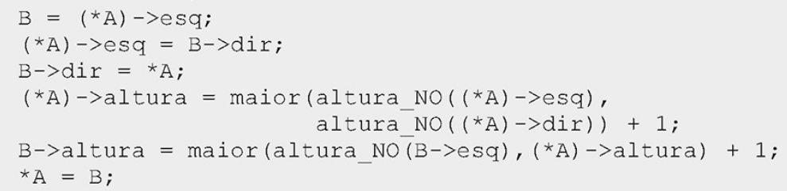
Árvore AVL - Rotação LL

Slide 25
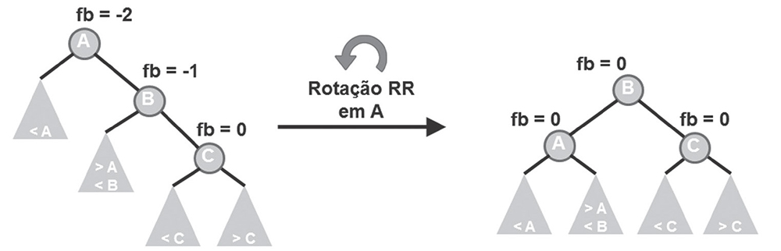
Árvore AVL - Rotação RR
A rotação RR (right-right insertion), ou rotação simples à esquerda, ocorre quando um novo nó é inserido na subárvore da direita do filho direito de A, que é o nó desbalanceado.
Neste caso, é necessário fazer uma rotação à esquerda, de modo que:
o nó intermediário B ocupe o lugar de A,
A se torne a subárvore esquerda de B
a sub-arvore à esquerda de B se torne a subárvore à direita de A

Slide 26
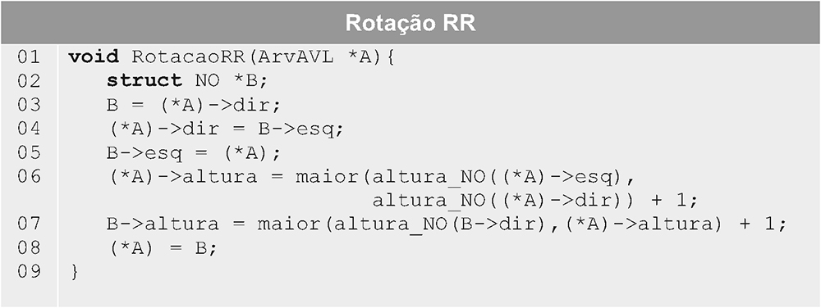
Árvore AVL - Rotação RR

Slide 27
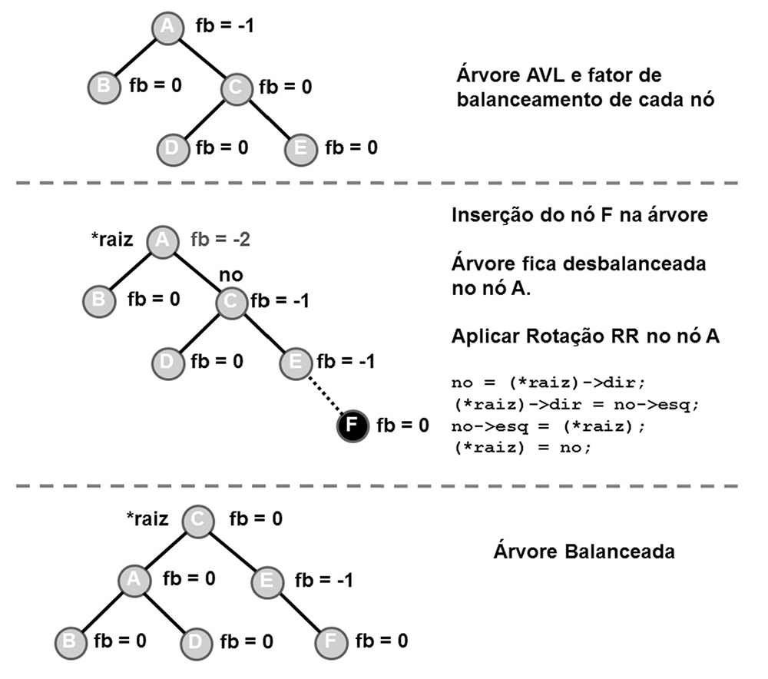
Árvore AVL - Rotação RR

Slide 28
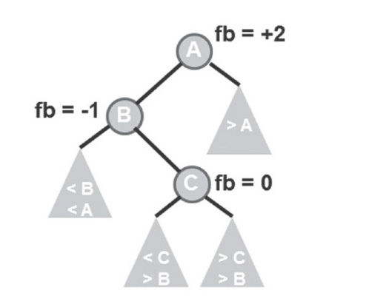
Árvore AVL - Rotação LR
A rotação LR, ou rotação dupla à direita, ocorre quando um novo nó é inserido na subárvore da direita do filho esquerdo de A, que é o nó desbalanceado.
Neste caso, é necessário fazer uma rotação dupla, de modo que
C se torne o pai dos nós A (filho da direita) e B (filho da esquerda)

Slide 29
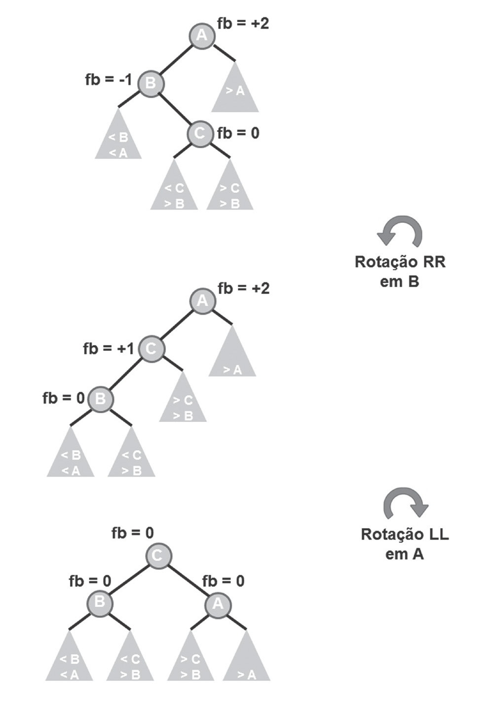
Árvore AVL - Rotação LR
A rotação LR, ou rotação dupla à direita, ocorre quando um novo nó é inserido na subárvore da direita do filho esquerdo de A, que é o nó desbalanceado.
Neste caso, é necessário fazer uma rotação dupla, de modo que
C se torne o pai dos nós A (filho da direita) e B (filho da esquerda)

Slide 30
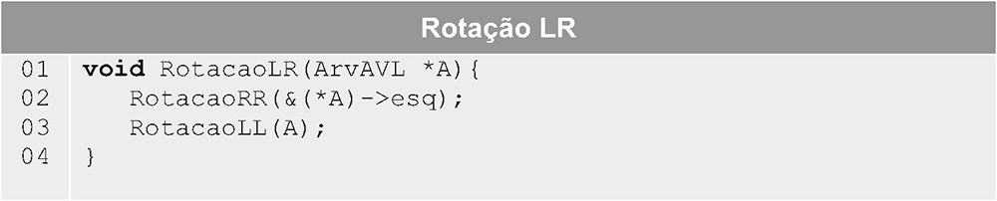
Árvore AVL - Rotação LR
As rotações duplas podem ser implementadas utilizando duas rotações simples:

Slide 31
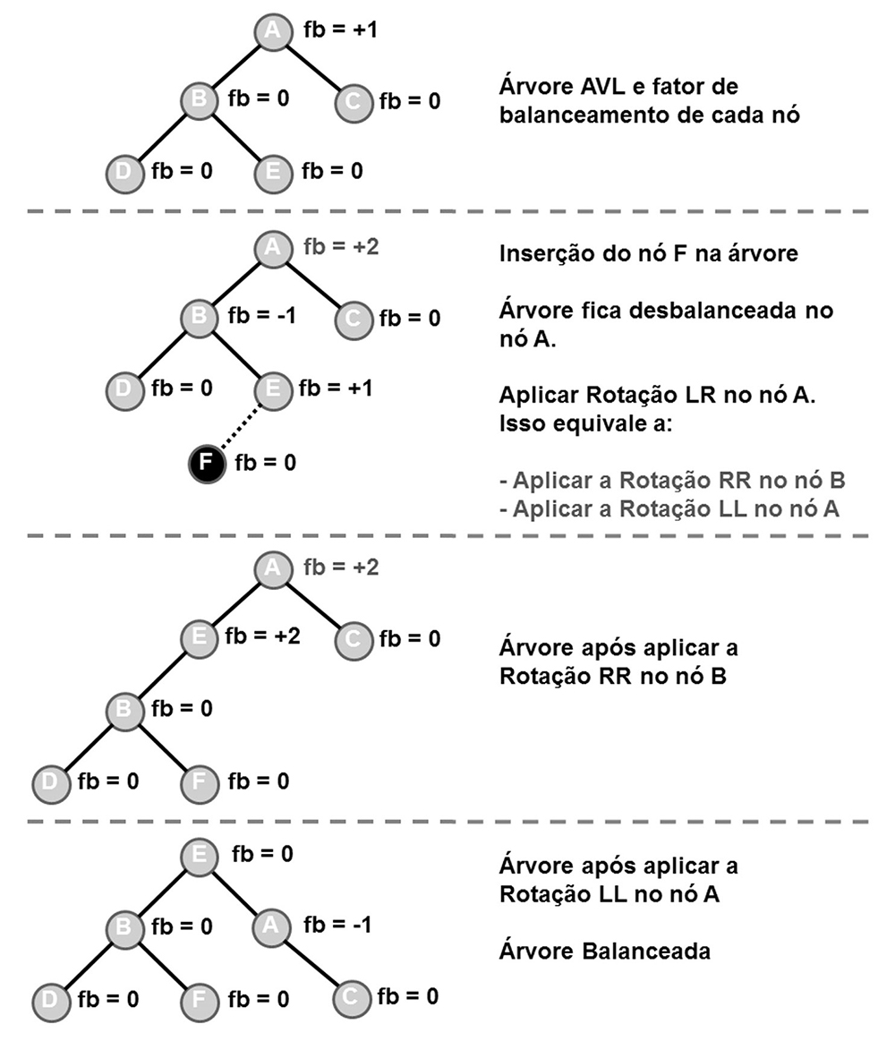
Árvore AVL - Rotação LR

Slide 32
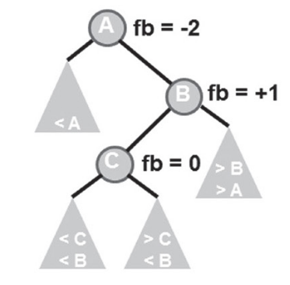
Árvore AVL - Rotação RL
A rotação RL, ou rotação dupla à esquerda, ocorre quando um novo nó é inserido na subárvore da esquerda do filho direito de A, que é o nó desbalanceado. Neste caso, é necessário fazer uma rotação dupla, de modo que o nó C se torne o pai dos nós A (filho da esquerda) e B (filho da direita).

Slide 33
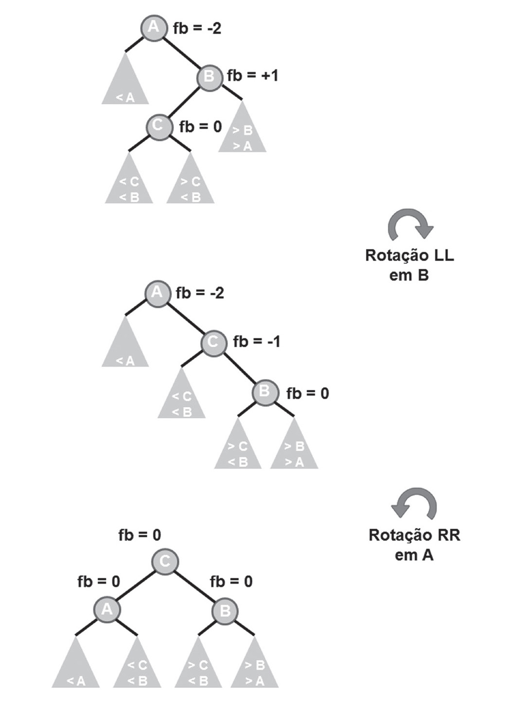
Árvore AVL - Rotação RL
A rotação RL, ou rotação dupla à esquerda, ocorre quando um novo nó é inserido na subárvore da esquerda do filho direito de A, que é o nó desbalanceado. Neste caso, é necessário fazer uma rotação dupla, de modo que o nó C se torne o pai dos nós A (filho da esquerda) e B (filho da direita).

Slide 34
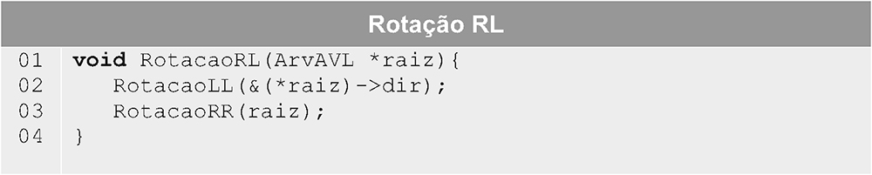
Árvore AVL - Rotação RL
Implementação são duas rotações simples: uma rotação LL aplicada no filho da direita do nó A (nó B) e uma rotação RR aplicada no nó A

Slide 35
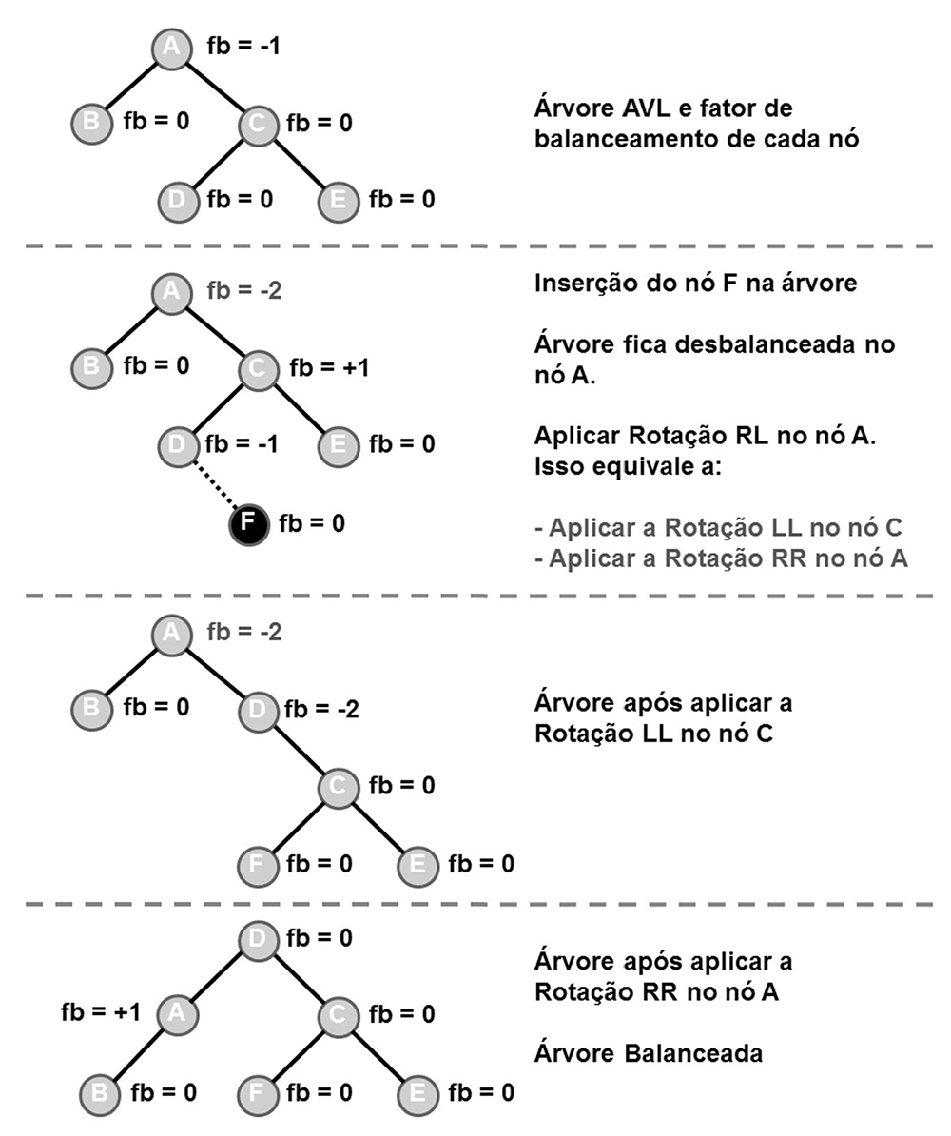
Árvore AVL - Rotação RL

Slide 36
Árvore AVL - Rotação RL
Implementação: Quando usar cada tipo de rotação?
Quando os sinais do nó A e do nó B são iguais, a rotação é simples.
Além disso, se os sinais são iguais e negativos, a rotação é à esquerda (RR); senão, é uma rotação à direita (LL).
Nas rotações duplas, os sinais do nó A e do nó B são diferentes. Se o sinal de A é positivo, a rotação é dupla à direita (LR); senão, é uma rotação dupla à esquerda (RL).

Slide 37
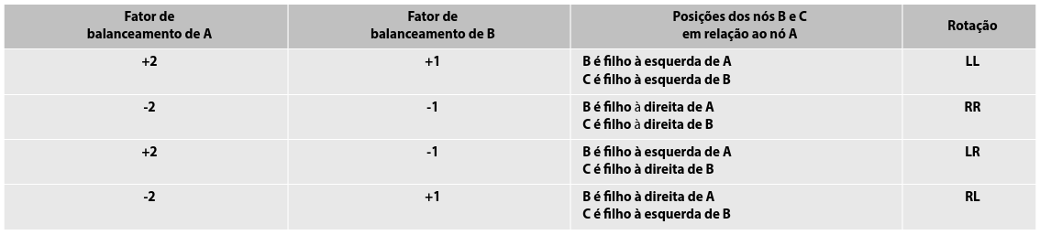
Árvore AVL - Rotação RL

Slide 38
Árvore AVL - Inserção
Inserir um novo nó em uma árvore AVL é uma tarefa bastante simples. Basicamente, o que temos que fazer é alocar espaço para o novo nó e procurar a sua posição na árvore usando o seguinte conjunto de passos:
•Primeiro, compare o valor a ser inserido com a raiz.
•Se o valor for menor do que a raiz: vá para a subárvore da esquerda.
•Se o valor for maior do que a raiz: vá para a subárvore da direita.
•Aplique o método recursivamente (pode ser feito sem recursão) até chegar a um nó folha
•Verifique a necessidade de aplicar alguma das rotações (pelo FB)…

Slide 39
Árvore AVL - Inserção
Se a chamada recursiva da função foi feita para a subárvore esquerda do nó atual, devemos escolher entre a rotação LL e a rotação LR :
Se o valor inserido for menor do que o valor do filho à esquerda de atual, isso significa que o valor foi inserido na subárvore esquerda do filho esquerdo de atual: rotação LL.
Caso contrário, o valor foi inserido na subárvore direita do filho esquerdo de atual: rotação LR.
Se a chamada recursiva da função foi feita para a subárvore direita do nó atual, devemos escolher entre a rotação RR e a rotação RL:
Se o valor inserido for maior do que o valor do filho à direita de atual, isso significa que o valor foi inserido na subárvore direita do filho direito de atual: rotação RR.
Caso contrário, o valor foi inserido na subárvore esquerda do filho direito de atual: rotação RL .

Slide 40
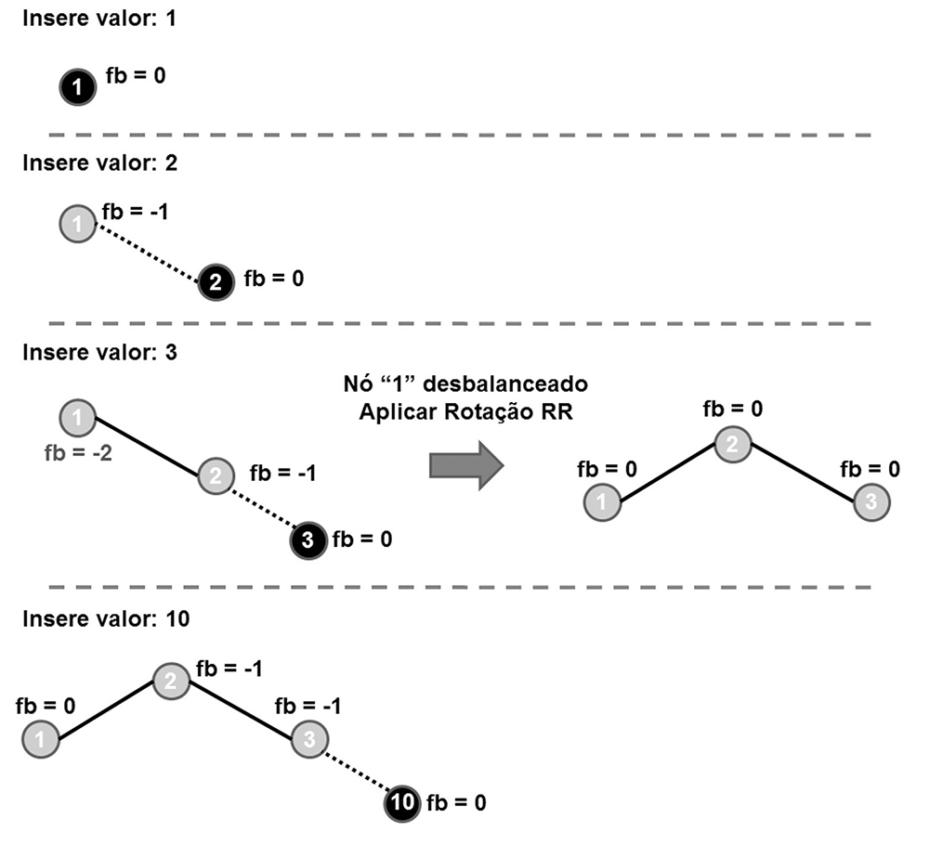
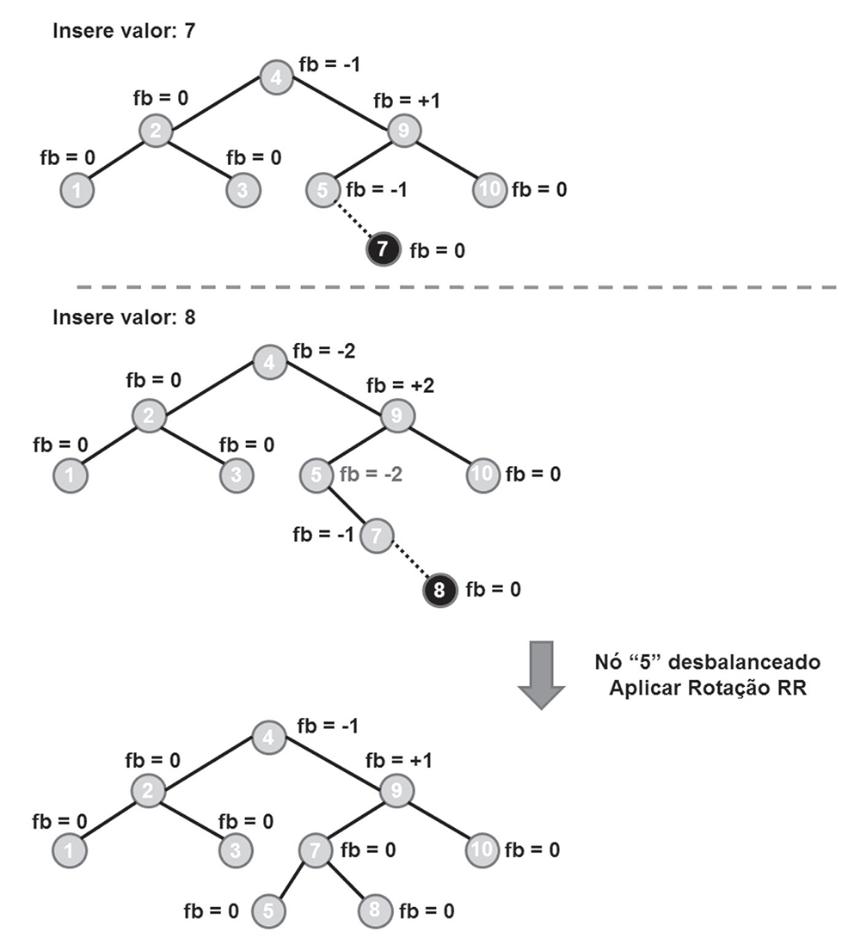
Exemplo: Inserção:

Slide 41
Exemplo: Inserção:

Slide 42
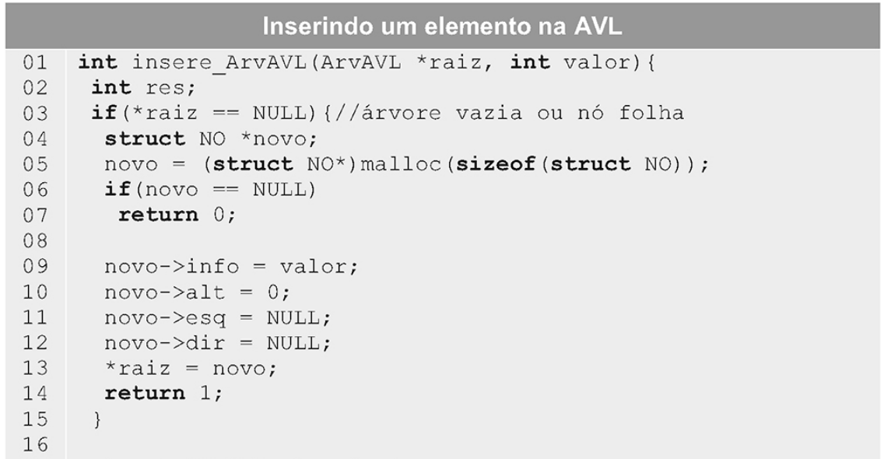
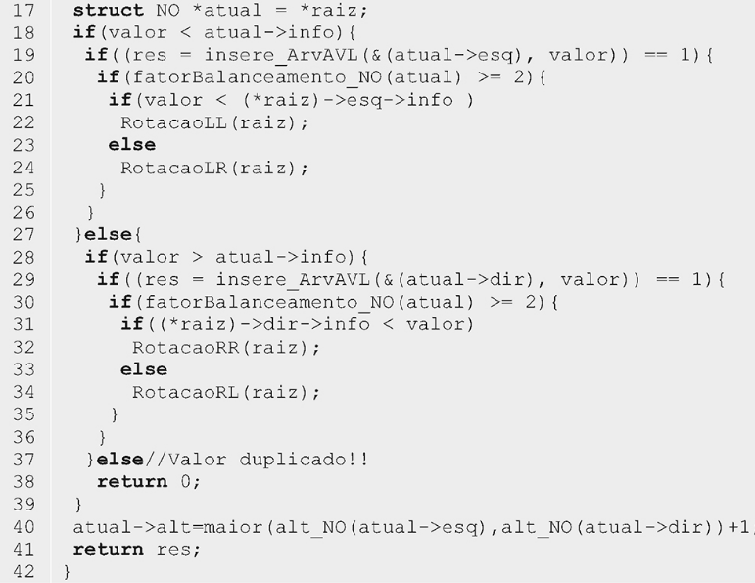
Código: Inserção

Slide 43
Árvore AVL - Remoção
Precisamos procurar o nó a ser removido da árvore, o qual pode ser um nó folha ou um nó interno (que pode ser a raiz), com um ou dois filhos.
Se este for um nó interno, é preciso reorganizar a árvore para que ela continue sendo uma árvore binária de busca.
Terminada a remoção, é preciso também corrigir o balanceamento da árvore

Slide 44
Árvore AVL - Remoção
Podemos descrever o processo de busca e remoção de um nó com o seguinte conjunto de passos para busca:
•Primeiro, compare o valor a ser removido com a raiz.
•Se o valor for menor do que a raiz: vá para a subárvore da esquerda.
•Se o valor for maior do que a raiz: vá para a subárvore da direita.
•Aplique o método recursivamente até encontrar o nó que contenha esse valor ou um ponteiro NULL (valor não existe na árvore).

Slide 45
Árvore AVL - Remoção
Idéia geral: Realizar a remoção, recalcular FB, fazer rotações que forem necessárias
1. fazer busca do nodo que contem a chave a ser removida (noK)
2. se noK for uma folha então remover noK, caso contrário:
- encontrar o nó (noRem) com maior chave na subárvore esquerda (alternativamente, menor chave na subárvore direita)
- remover noRem da árvore
- substituir a chave em noK pela chave em noRem

Slide 46
Árvore AVL - Remoção
A remoção de um nó da árvore AVL é exatamente igual à remoção na árvore binária de busca.
No entanto, uma vez removido o nó, começam a surgir as diferenças entre uma simples árvore binária de busca e uma árvore AVL.
Uma vez removido, devemos voltar pelo caminho percorrido e calcular o fator de balanceamento de cada um dos nós e, se necessário, aplicar uma das quatro rotações para restabelecer o balanceamento da árvore.
Para balancear a árvore após a remoção de um nó, valem as mesmas regras da inserção, com uma diferença:
remover um nó da subárvore da esquerda equivale a inserções na subárvore da direita.
remover um nó da subárvore da direita equivale a inserções na subárvore da esquerda.

Slide 47
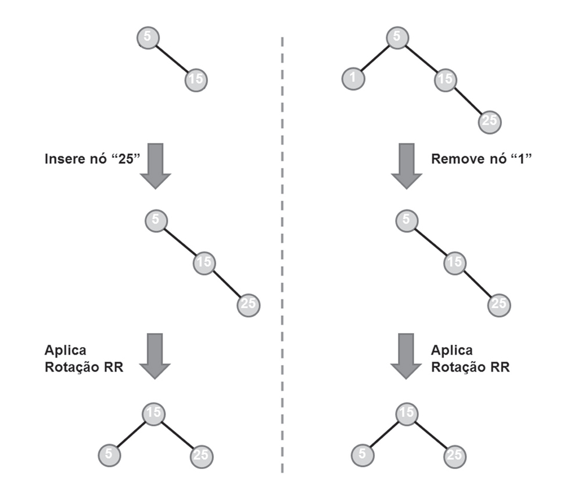
Árvore AVL - Remoção

Slide 48
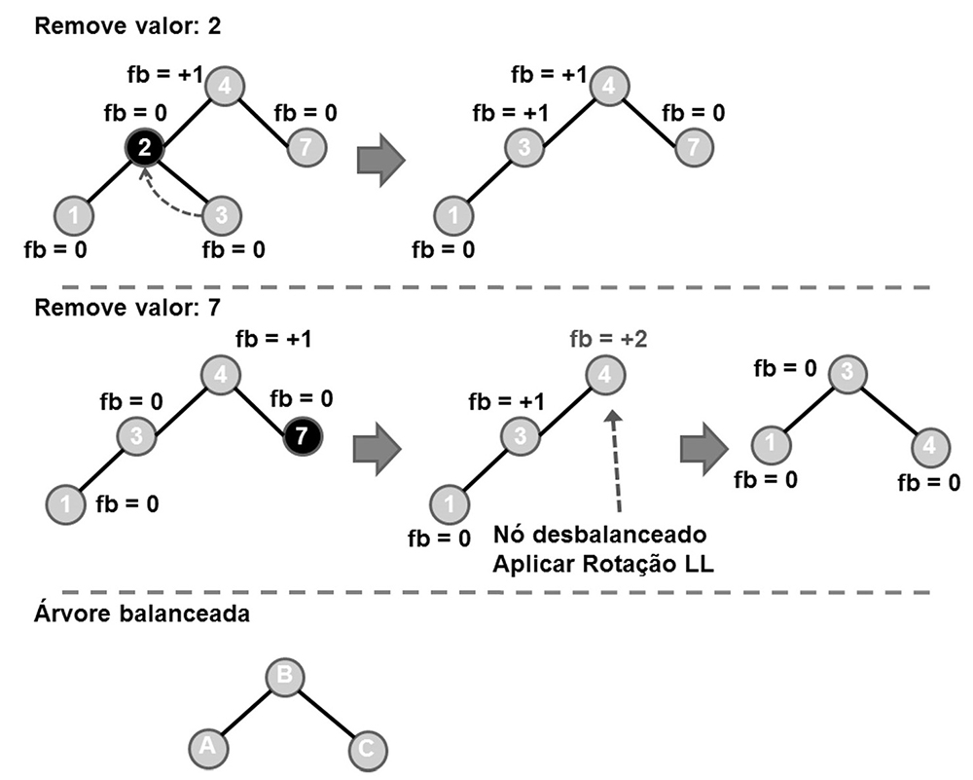
Árvore AVL - Remoção (ex1)

Slide 49
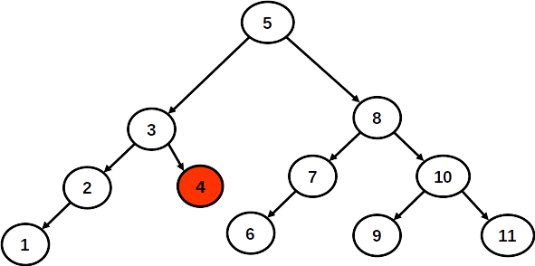
Árvore AVL - Remoção
Atividade: Remova, na ordem, os nós 4, 8, 6 e 5 da árvore abaixo, desenhando a árvore resultante de cada remoção e descrevendo as rotações utilizadas.

Slide 50
Remoção: Remove 4

Slide 51
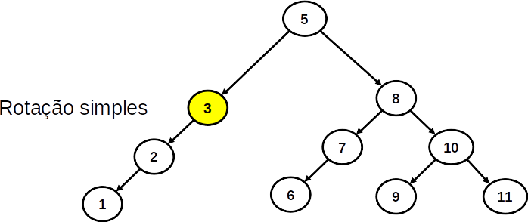
Remoção: Rotação sobre 3

Slide 52
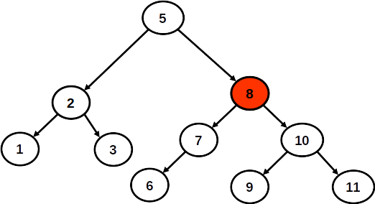
Remoção: Remove 8

Slide 53
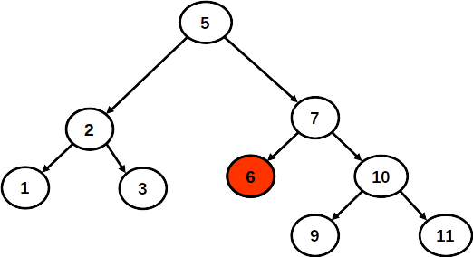
Remoção: Remove 6

Slide 54
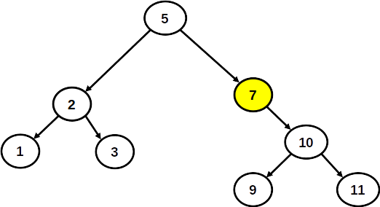
Remoção: Rotação à esquerda de 7

Slide 55
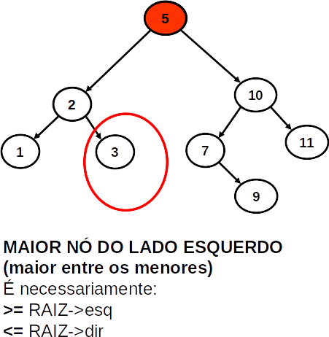
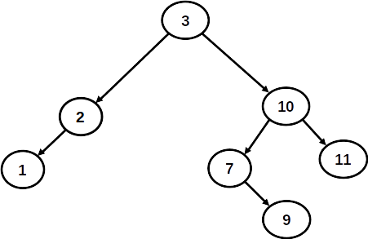
Remoção: Remove 5

Slide 56
Árvores AVL - Desvantagens
Nem sempre uma rotação simples (ou uma dupla) resolve o problema de desbalanceamento dos nós
Podem existir casos em que o número de rotações exigido seja O(log n) para tornar a árvore balanceada...
Veja o exemplo a seguir, onde após a exclusão do nó d, diversas rotações são executadas na árvore...

Slide 57
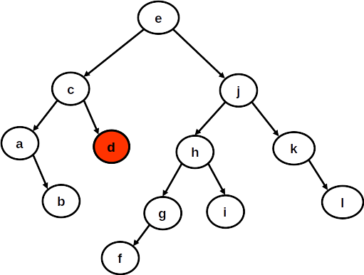
Árvores AVL - Desvantagens

Slide 58
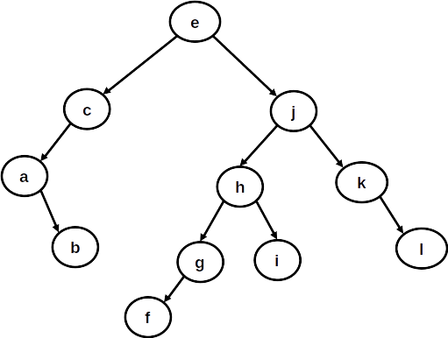
Árvores AVL - Desvantagens
Rotação LR em c

Slide 59
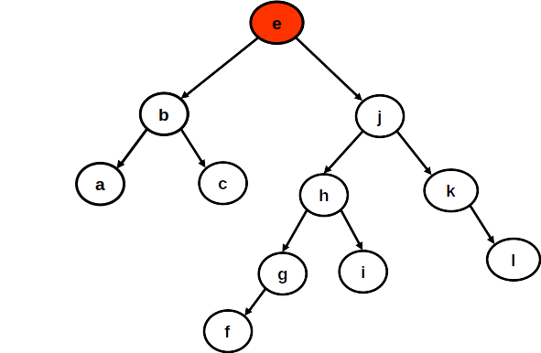
Árvores AVL - Desvantagens
Nó e fica desbalanceado. fb(e)=-2 fb(j)=1 Rotação RL em e

Slide 60
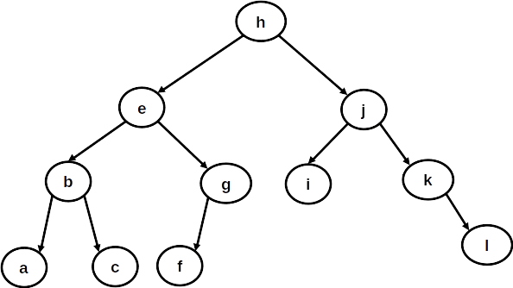
Árvores AVL - Desvantagens

Slide 61
Referências
Estrutura de Dados descomplicada em Linguagem C (André Backes):
Projeto de Algoritmos (Nivio Ziviani):

